Slide 1
Maziden yükselen sesler
İMAM-I ÂZAM VE KADILIK

Slide 2
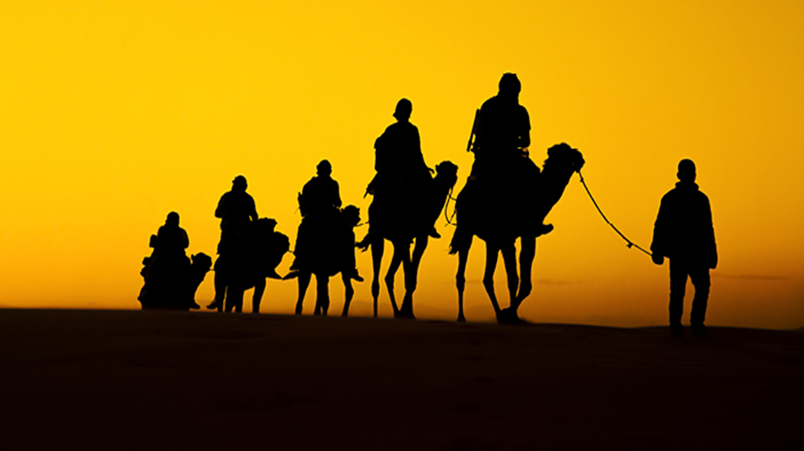
Zamanında İmam-ı Azam ile herhangi bir konuda tartışmaya girip de galip çıkan görülmemiştir. Hem derya gibi ilmi, hem de herkese nasip olmayan zeka ve mantığı sayesinde hepsinden kendisi galip çıkıyordu.

Slide 3
Abbasi Halifesi Me'mun İmam-ı Azam'ı Kufe'ye kadı yapmak istiyordu. İmamı çağırdı ve bu niyetini açıkladı. İmam-ı Azam yönetimin yanlışlıklarına alet olmamak için bu teklifi kabul etmedi.
- Ben kadılık yapamam, dedi.

Slide 4
Halife de herkes de kabul ederdi ki ondan iyi kadılık yapacak bulunamazdı. Bu nedenle Halife sert çıktı:
- Yalan söylüyorsun, sen kadılık yaparsın!
İmam-ı Azam akan suları durduracak şu cevabı verdi:

Slide 5
- Eğer ben yalan söylüyorsam, yalan söylediğim için kadılık yapamam, çünkü yalancıdan kadı olmaz. Eğer "yapamam" dediğim zaman doğru söylüyorsam, sözümün gereği olarak kadılık yapamam. O halde her iki halde de kadılık yapamam.

Slide 6
tariheglencesi
Kanalıma abone olup, destek olabilirsiniz.

